Slide 1


SRF Herausforderungen 2030
Florian Hug
KfB Strategieworkshop 2030,
Darmstadt, September 2019
supported by
the German Research Foundation (DFG):
EXC 2118/2019
in cooperation with

Slide 2

Inhalt/Herausforderungen
Bulk Niob Cavities: fundamentale Limits (Güte/Feld)
  Serienproduktion von “guten” Cavities
  Alternative Präparationsmethoden (N-doping etc.)
Erforschung Alternativer Materialien (Nb₃Sn, MgB₂, NbN,…)
Langzeit-Betrieb von SRF basierten Beschleunigern
  Degradation, “dreckige” Umgebung, Ventile, Targets,…
SRF für zukünftige Beschleuniger
  FCC, ILC, etc.
SRF Cavities für Hadronen Linacs
Koppler/LLRF

Slide 3
Bulk Niob
Verbesserte Güten und Maximalfelder durch Stickstoff-Behandlung (N-doping/infusion).
Aber: Effekte noch teilweise unverstanden, Kryomoduldesign für schnelles Abkühlen, Thermoströme
Erfahrung XFEL Serien-produktion zeigt Machbarkeit von SRF Großprojekten
Aber: Ausschuss in Serienproduktion wäre noch viel zu hoch für ILC
A. Grasselino, Fermilab
N. Walker, DESY

Slide 4
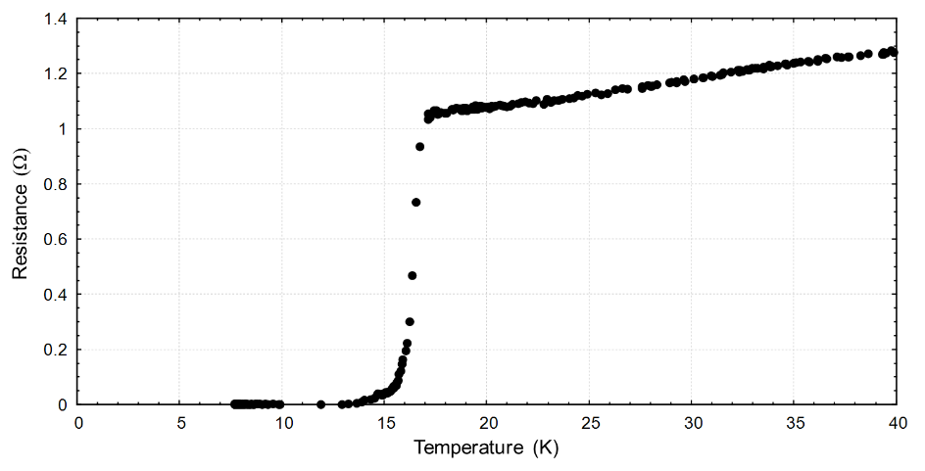
Alternative Materialien
Supraleiter mit höherer Sprungtemperatur und höherem kritischen Magnetfeld (z.B. Nb₃Sn, MgB₂, NbN) erlauben (prinzipiell) höhere Gradienten und höhere Güten
Aber: teilweise sehr schwierige Herstellung, Sputtering vs. Vapor Diffusion,…
NbN Phasendiagramm, δ-Phase in rot
N. Schäfer, TU Da, Nb₃Sn auf Glas gedampft
S. Posen, Fermilab, Nb₃Sn auf Bulk Niob,
“Wuppertal” Methode

Slide 5
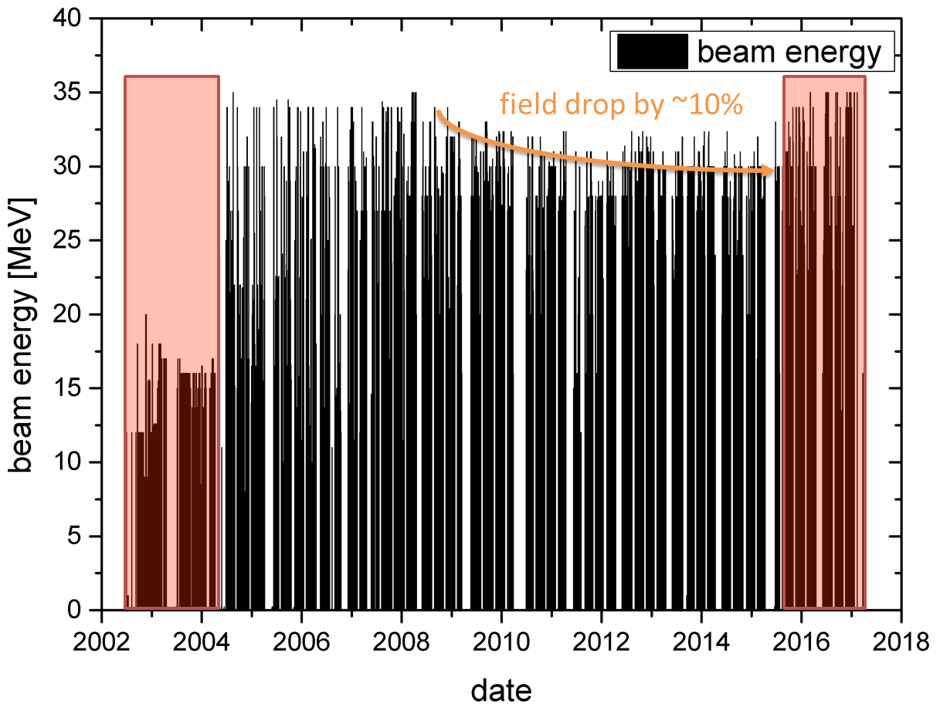
Langzeit-Betrieb von SRF Anlagen
Im Langzeitbetrieb Abnahme der ürsprünglichen Performance
Gründe z.B. Partikelproduktion durch Vakuumventile, Diagnosetargets, Strahlverluste, Vakuumeinbrüche,..
→ Nicht alles zu verhindern. Strategien zur regelmäßigen Wartung
und Erforschung von Degradationsquellen notwendig.
Herbst 2020: Nächster “Dirty SRF”
Workshop am HIM (Mainz)
C. Reece, JLAB
A. Arnold, HZDR

Slide 6
Anforderungen zukünftiger Beschleuniger
FCC Design Report:
  400 MHz Cavities, ca. 400 Stück bei ~10 MV/m @ 4.5 K
  Alternativ für tt: 800 MHz, 20 MV/m @2K
  → Nb auf Kupfer bzw. Nb₃Sn auf Kupfer derzeit Methode der Wahl. Muss in
  zuverlässige Serienproduktion überführt werden
ILC:
  32 MV/m bei Q₀ > 1x10¹⁰ gefordert, 16000 Cavities, 31 km Tunnel
  → Industrielle Serienproduktion auf noch höherem Level als XFEL
  notwendig
GW ERLs (LHeC, FCC eh, eRHIC), Synchrotrons (Bessy VSR)
  Riesige cw Strahlleistung, hohe HOM Lasten
  → Dämpfung von HOMs, Abführen hoher Leistungen aus kalten Bereichen

Slide 7
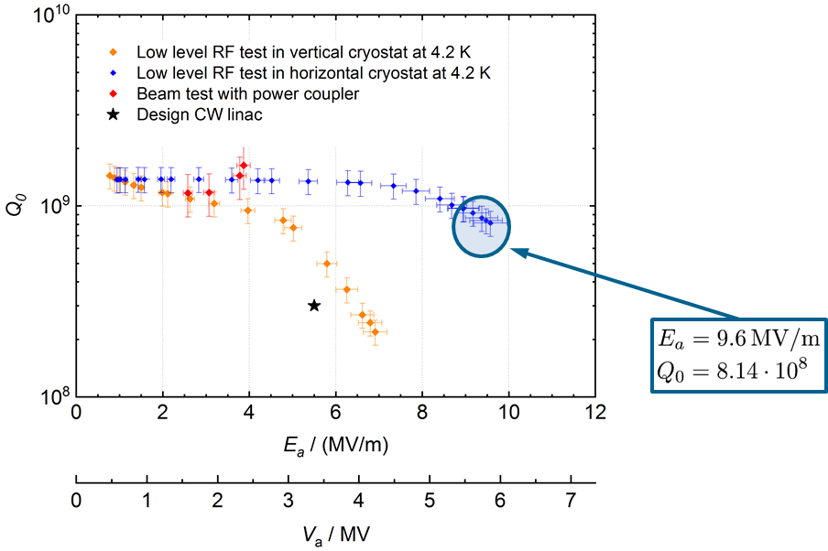
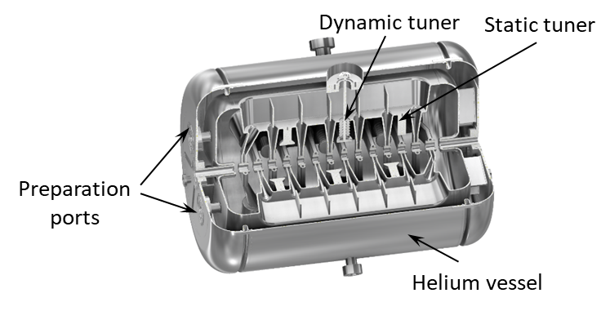
SRF für Hadronen Linacs
Ansatz von GSI/HIM, GU Frankfurt:
  SRF CW Linac für Schwerionen (vor allem für Superschwere Elemente)
  Basiert auf CH Kavitäten (GU Frankfurt Entwicklung)
  Erste Ionenstrahlen bereits mit Prototyp beschleunigt
Bilder: AGs Barth & Podlech, GSI, HIM, GU Frankfurt

Slide 8
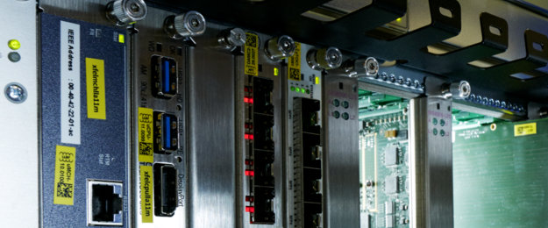
Koppler/LLRF
Koppler: immer höhere Leistungen in cw gefordert. (z.B. 1MW cw (400 MHz) bei FCC ee)
→Noch viel Forschung nötig. Auch
bezüglich HF Sender. Effizienz
wichtig, insbesondere bei
Großprojekten (viele HF Sender)
LLRF: stabiler Betrieb bei hoher Regelgenauigkeit. Ausregeln von Mikrophonie. Umgang mit wechselnden Strahllasten,…
→ Fortschritte im Bereich LLRF
erlauben höheres Q_{ext}, damit
niedrigere P_{for} (siehe Koppler)
LHC Koppler, CERN
µTCA Lab, DESY

Slide 9
Zusammenfassung/Strategie 2030
Beschleunigerforschung in Deutschland sehr aktiv und erfolgreich im Bereich SRF (v.a. Helmholtz Zentren aber auch viel Forschung an Universitäten)
Fortsetzung der Aktivitäten wichtig (BMBF, ARD, EU…)
Grundlagenforschung und Technologieentwicklung wichtig (Verständnis von Effekten, Materialwiss. Forschung, alternative Materialien,…)
Langzeit-Betrieb von SRF basierten Beschleunigern sollte mehr in den Fokus greaten
SRF auch für viele zukünftige Beschleuniger essentiell

